Slide 1
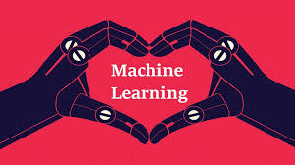
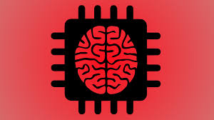
Machine Learning

Slide 2
Machine Learning - Ejemplo clásico
SPAM DETECTION
Spam
Spam classifier system
New email
Non spam

Slide 3

¿Cual de estos mails parece ser spam?
Hola Juan,
Soy Pedro, el socio del proyecto inmobiliario.
Quería avisarte que la reunión del jueves se pasó para el viernes.
Saludos, Pedro.
Hola juan_86,
Soy Namubi, príncipe de Nigeria.
Preciso que mande su numero de cuenta bancaria y contraseña para transferir herencia millonaria.
Caricias significativas, Namubi

Slide 4
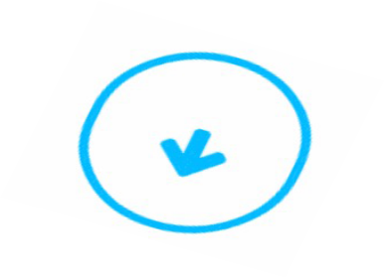
¿Cual de estos mails parece ser spam?
Hola Juan,
Soy Pedro, el socio del proyecto inmobiliario.
Quería avisarte que la reunión del jueves se pasó para el viernes.
Saludos, Pedro.
Hola juan_86,
Soy Namubi, príncipe de Nigeria.
Preciso que mande su numero de cuenta bancaria y contraseña para transferir herencia millonaria.
Caricias significativas, Namubi

Slide 5
¿Cómo distinguieron Spam de no Spam?

Slide 6

¿Como distinguieron Spam de no Spam?
No es una tarea sencilla de realizar, de hecho hoy en día mucha gente es victima de estafas por medio de mails.

Slide 7
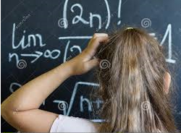
¿Como distinguieron Spam de no Spam?
La tarea implica un procesamiento de alto nivel de abstracción (saber leer, relacionar conceptos, etc...), por lo cual resulta difícil (casi imposible) programar explícitamente un algoritmo que la realice.

Slide 8
¿Cómo se imaginan un algoritmo ( programa) que realice esta tarea?

Slide 9
Algoritmo de detección de spam
If (‘Nigeria’ in Mail)
SÍ NO
Spam
If (‘principe’ in Mail)
SÍ
NO
Spam
Ok

Slide 10
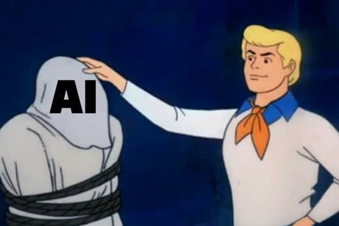
Un algoritmo construido de esta forma ‘manual’ NO es lo que entendemos por Machine Learning.

Slide 11
Un algoritmo construido de esta forma ‘manual’ NO es lo que entendemos por Machine Learning.
¿POR QUÉ?

Slide 12
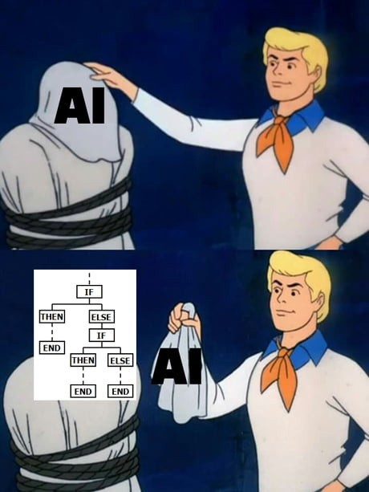
Un algoritmo construido de esta forma ‘manual’ NO es lo que entendemos por Machine Learning.
¿POR QUÉ?
En Machine Learning el modelo (algoritmo) debe aprender a predecir a partir de los datos.

Slide 13

¿Cuál es la definición de
MACHINE LEARNING?

Slide 14
¿WHAT IS MACHINE LEARNING?
La manera en que un algoritmo aprende a programarse a si mismo para lograr un objetivo propuesto
Andrew Ng: ‘ciencia de hacer que las computadoras actúen sin estar explícitamente programadas’

Slide 15
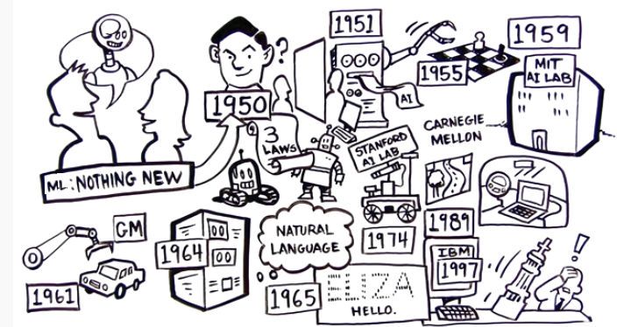
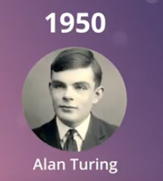
HISTORY OF MACHINE LEARNING

Slide 16
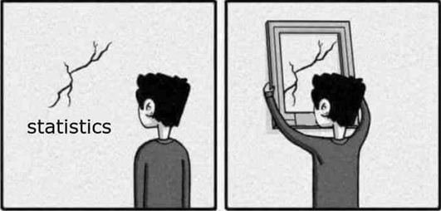
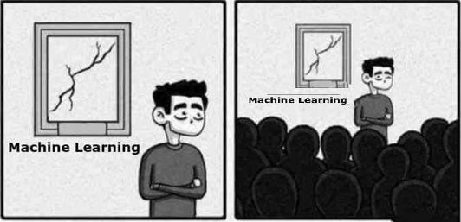
HISTORY OF MACHINE LEARNING

Slide 17
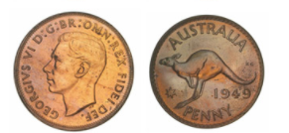
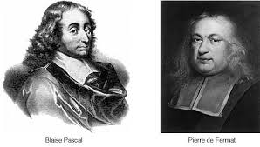
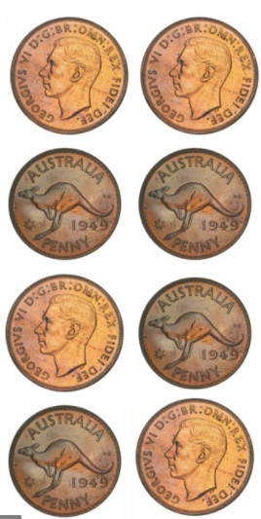
HISTORY OF MACHINE LEARNING

Slide 18
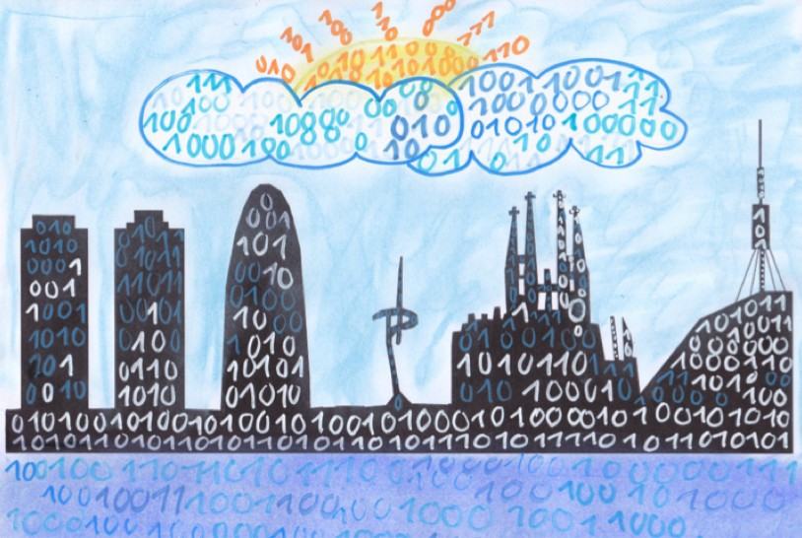

SO, WHY NOW MACHINE LEARNING?

Slide 19

JUGUEMOS A SER ML

Slide 20


Slide 21
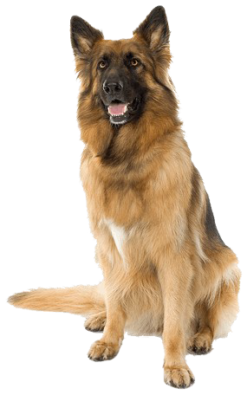

Slide 22


Slide 23
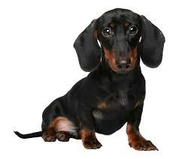

Slide 26


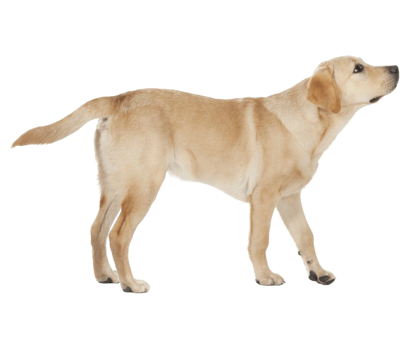
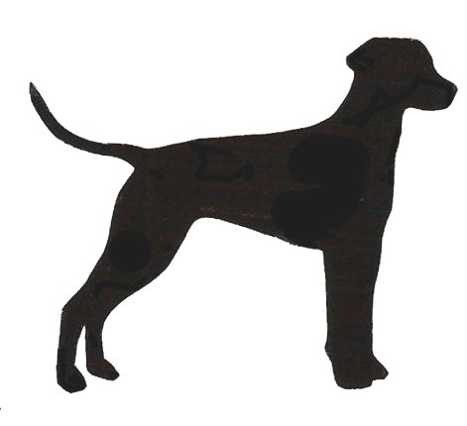
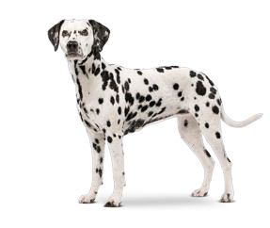


Slide 29


Slide 30

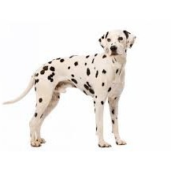

Slide 31


Slide 32
¿?

Slide 33
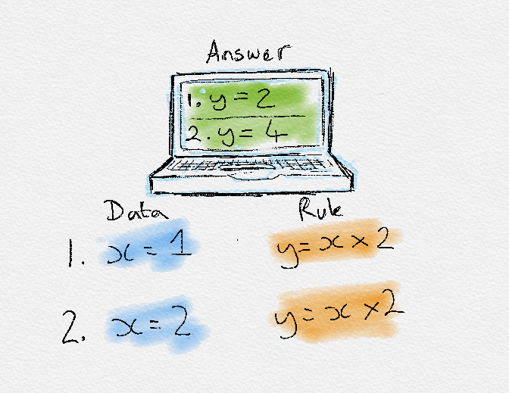
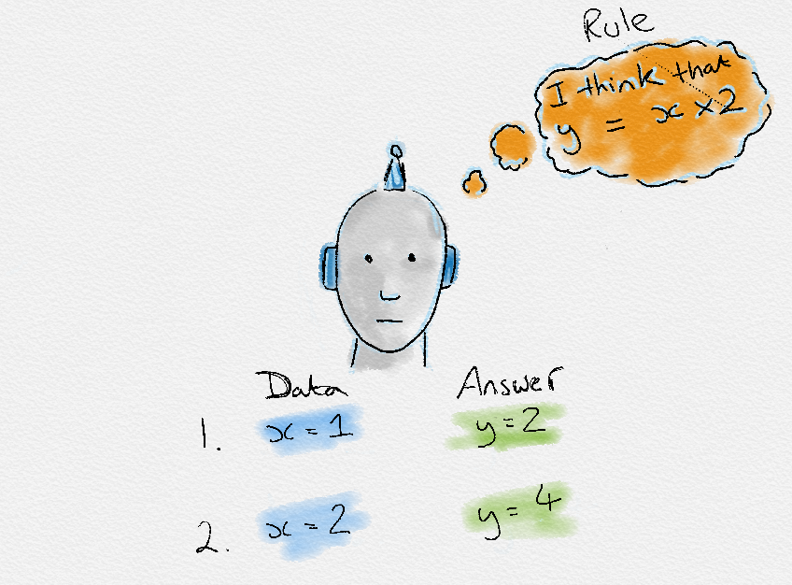
El punto es que…
Traditional programming vs Machine Learning

Slide 34
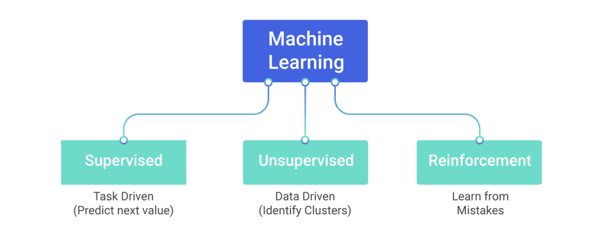
PARADIGMAS DE MACHINE LEARNING

Slide 35


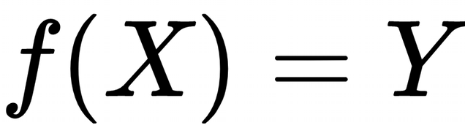
Aprendizaje Supervisado
tenemos datos Y
tenemos datos X

Slide 36
Aprendizaje Supervisado
¿Qué buscamos
con “f”?
tenemos datos Y
tenemos datos X

Slide 37
Aprendizaje Supervisado
Un modelo f que permita determinar la salida a partir de
la entrada
tenemos datos Y
tenemos datos X

Slide 38
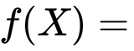

Aprendizaje Supervisado
?
Con este modelo podremos predecir Y, para nuevos datos X de los cuales no conozcamos la salida.

Slide 39
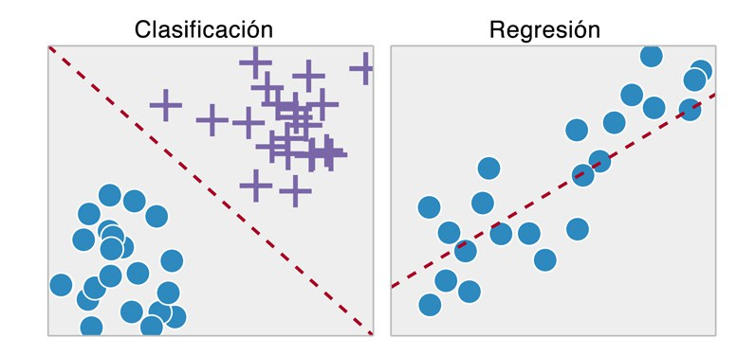
Aprendizaje Supervisado

Slide 40

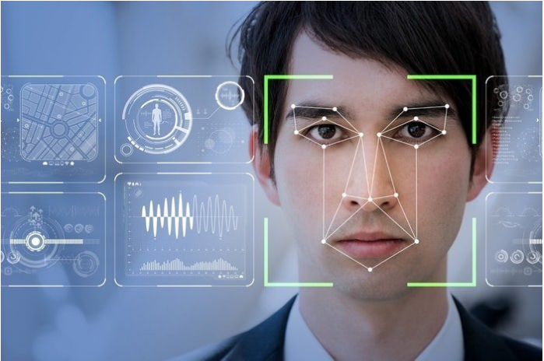
Aprendizaje Supervisado
Ejemplos

Slide 41
Aprendizaje NO Supervisado
En este tipo de algoritmos solo tenemos los datos de entrada X, no hay una salida deseada Y.
Lo que se buscan son patrones de similaridad en los datos de entrada.

Slide 42

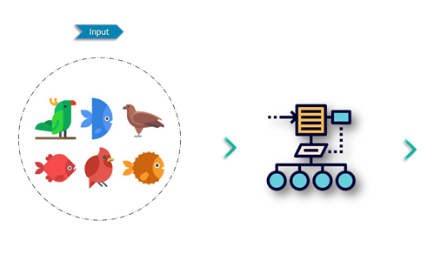
Aprendizaje NO Supervisado
Algoritmo no Supervisado
Patrones encontrados (grupos)
Datos de entrada X

Slide 43
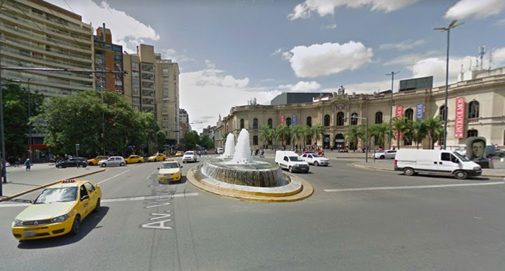
Aprendizaje NO Supervisado
45

Slide 44
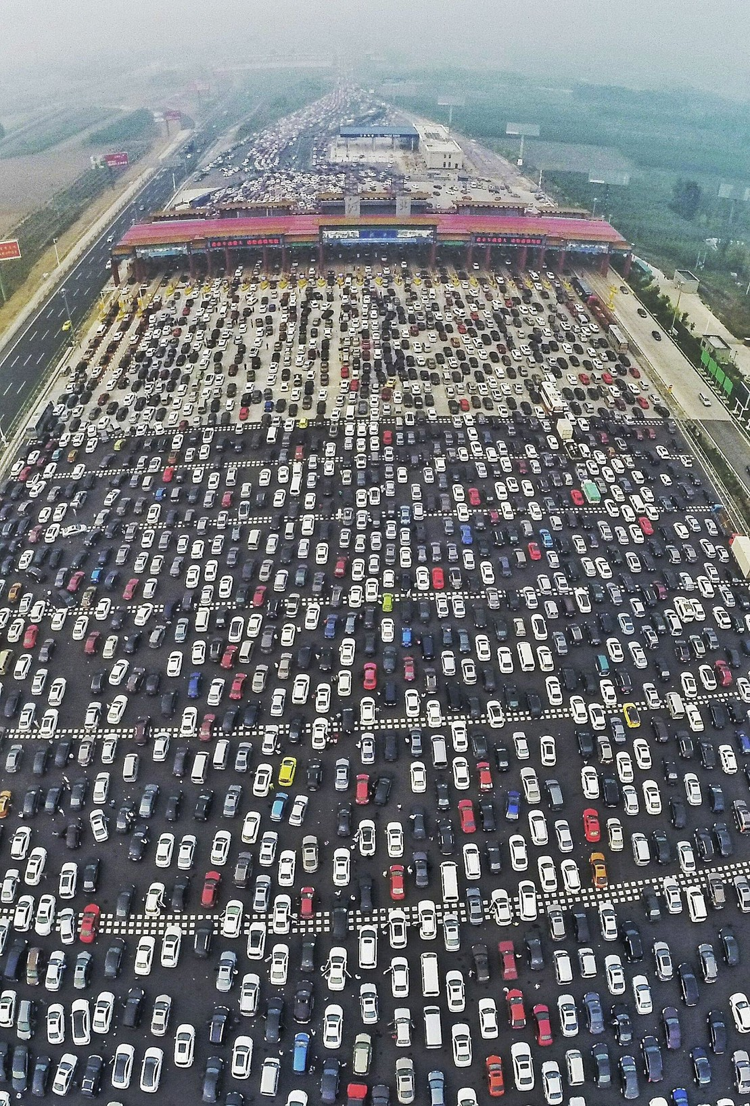
Aprendizaje NO
Supervisado

Slide 45
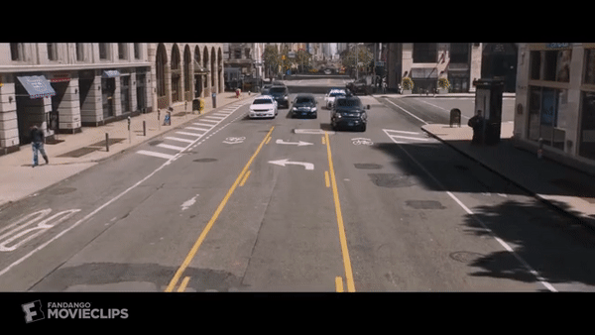
Aprendizaje NO
Supervisado

Slide 46

Aprendizaje NO Supervisado
Ejemplos:

Slide 47
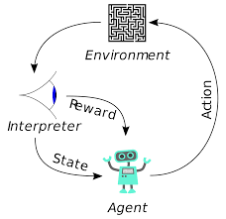
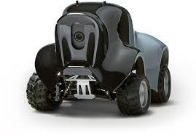
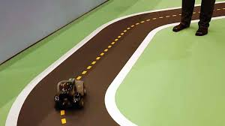
Aprendizaje Por Refuerzo

Slide 48

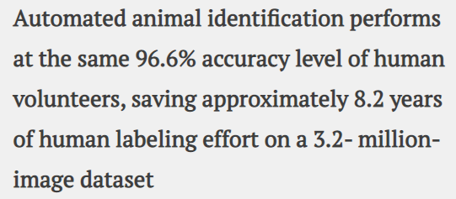

Conclusion
Hoy sobran los datos y la manera de aprovecharlos no tiene precedentes, existen cientos de aplicaciones y hay mucho por descubrir.
Algunos ejemplos interesantes son:
ECG
Clientes
Especies

Slide 49
GRACIAS !!

